Slide 1
Волонтёрский проект
«Лучики добра»
Педагог дополнительного образования
МБУ ДО «Центр детского творчества» п. Архара, Амурской области Конькова Светлана Александровна,
руководитель отряда «СОЛНЫШКО»
2018 год

Slide 2
Цель проекта:
Привлечение внимания к проблеме экологии и бережного отношения к природе родного края
Заботиться об одиноких людях старшего поколения, нуждающихся в помощи и внимании и подрастающем поколении

Slide 3
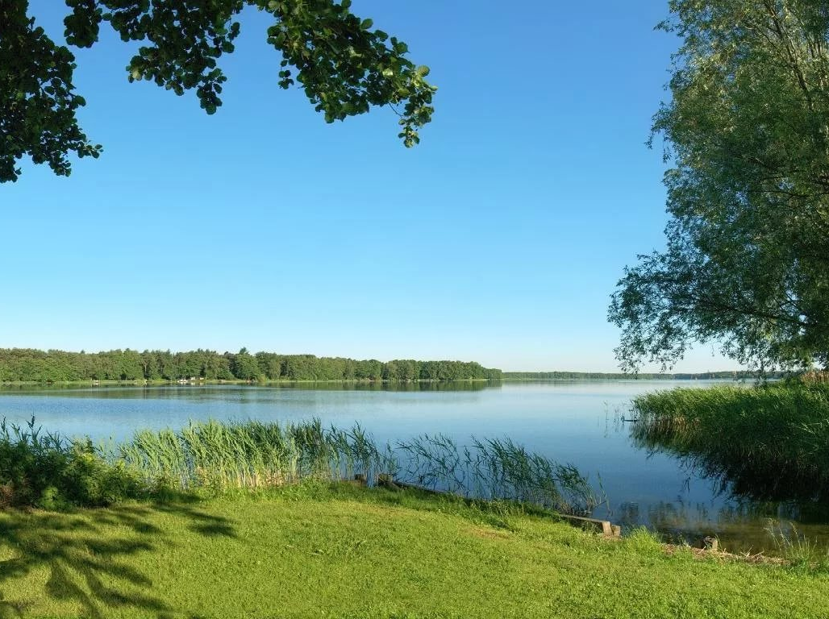
ДЕВИЗ ПРОЕКТА
ЛЮДИ БУДЬТЕ ЧУТКИМИ К КРАСЕ!
НЕ СОРИТЕ, НЕ ЛОМАЙТЕ,
НЕ ГУБИТЕ, НЕ ВРЕДИТЕ –
ВОТ ПРОСТЫЕ ЗАПОВЕДИ ВСЕМ!
ПРИРОДУ СОХРАНИТЕ!

Slide 4
Задачи проекта:
Формировать гуманное отношение, потребность в общении с природой родного края
Формировать умение видеть красоту природы, восхищаться, любить ее, приходить на помощь и осознавать целостность окружающего мира
Развивать доброжелательность и эмоциональную отзывчивость, способность понимать других людей, сопереживать, приходить на помощь

Slide 5
Заповеди волонтёров
Найди того, кто нуждается в твоей поддержке, помоги, защити его.
Раскрой себя в любой полезной для окружающих и тебя самого деятельности.

Slide 6
Участие в социальных проектах:
Посадка плодово-ягодных деревьев и кустарников на территории «Центра детского творчества», что решает сразу несколько задач: оздоровительную, экологическую, эстетическую;
Заготовка ягод для формирования корма для птиц; листьев – для изготовления оздоровительных чаев;
Изготовление кормушек для птиц из бросового материала;
Подготовка экологических сценариев и выступление агитбригад;

Slide 7
Участие в социальных проектах:
Составление концертной программы и выступление перед ветеранами, инвалидами;
Выступление в детских садах, в школах со спектаклями, посвященными социальным проблемам и их решению (помощь старшим, осторожно незнакомцы, любите природу…);

Slide 8
Смета проекта
Лопаты – 5 шт. х 300-00 руб. = 1500-00 руб. (волонтеры принесут из дома, с экономив 1500-00 руб.)
Лейки – 7 литров 5 шт. х 150-00 руб. = 750-00 руб. (волонтеры принесут из дома, с экономив 750-00 руб.)
Саженцы – рябина - 5 шт. х 400-00 руб. = 2000 шт., (шиповник – 3 шт. х 350-00 = 1050-00 руб., смородина – 5 шт. х 400-00 руб. = 2000-00 руб. – волонтеры принесут из своих садов. с экономив 3050-00 руб.)
Привоз земли – 1500-00 руб.,
Изготовление кормушек (из бросового материала, поэтому никаких затрат)
ИТОГО: для реализации проекта необходимо 3500-00 руб.

